Slide 1
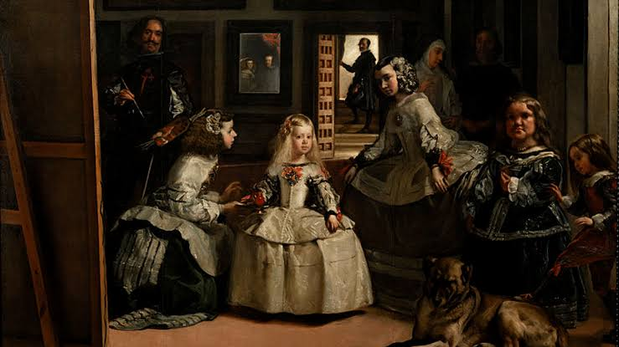
ESTILO BARROCO

Slide 2
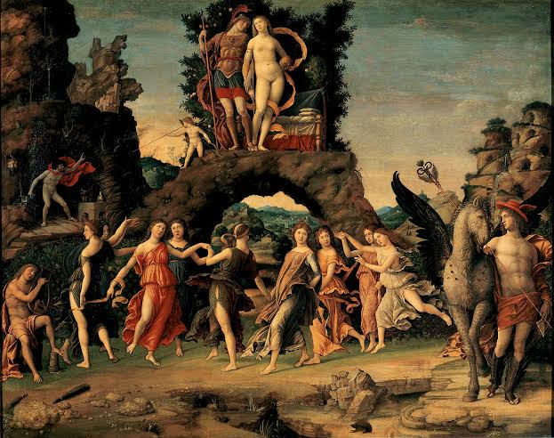
O Barroco é um estilo que dominou a arquitetura, a pintura, a literatura e a música na Europa do século XVII.
Por isso, toda a cultura desse período, incluindo costumes, valores e relações sociais, é chamada de "barroca".
Essa época surgiu no final do Renascimento e manifestava-se através de grande ostentação e extravagância entre os grupos beneficiados pelas riquezas da colonização

Slide 3
Contexto Histórico: Resumo
O Concílio de Trento, realizado de 1545 a 1563, causou grandes reformas no Catolicismo, em resposta à Reforma Protestante de Martinho Lutero. Assim, a autoridade da Igreja de Roma foi vigorosamente reafirmada
A Companhia de Jesus, reconhecida pelo papa em 1540, passa a dominar quase que inteiramente o ensino
A Inquisição que se estabeleceu na Espanha a partir de 1480 e em Portugal a partir de 1536, ameaçava a liberdade de pensamento. O clima era de austeridade e repressão.
Foi nesse contexto que se desenvolveu o movimento artístico chamado Barroco, numa arte eclesiástica que desejava propagar a fé católica.
Em nenhuma época se produziu um número tão grande de igrejas e capelas, estátuas de santos e monumentos sepulcrais.
Em quase todas as partes, a Igreja se associava ao Estado. Assim, a arquitetura barroca, antes só religiosa, surge também na construção de palácios, com o objetivo de causar admiração e poder.

Slide 4
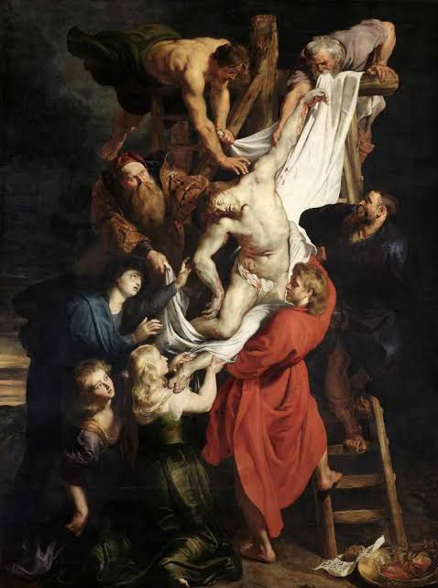
Características do Barroco
As principais características que marcaram o período barroco foram:
*Arte rebuscada e exagerada;
*Valorização do detalhe;
*Dualismo e contradições;
*Obscuridade, complexidade e sensualismo;
*Barroco literário: cultismo e conceptismo.

Slide 5
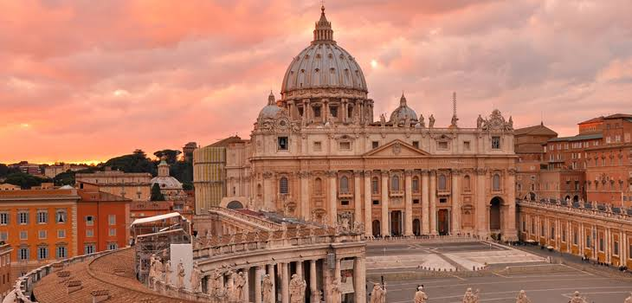

Slide 6
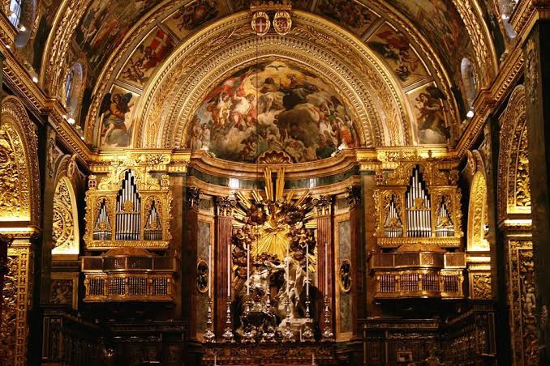

Slide 7
ALUNOS :
GRAZIELA FERNANDA RAMOS MOITINHO
JOAO PEDRO ROQUE
ELISANGELA
HUGO RAMOS

